Slide 1

105年教育部數位學伴計畫
大學伴:
小學伴:

Slide 2

中華電信暨基金會《好厝邊》社區網路課輔計畫
大學伴:
小學伴:

Slide 3

元大、輔大夢想起飛 公益合作案
大學伴:
小學伴:

Slide 4
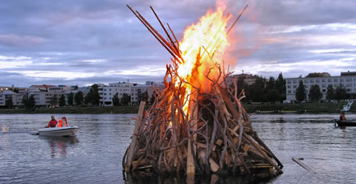
仲夏節（MidsummerFestival）

Slide 5
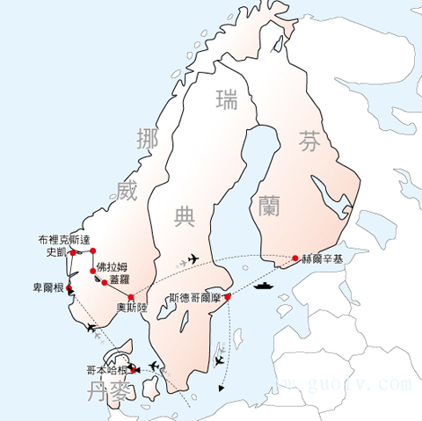
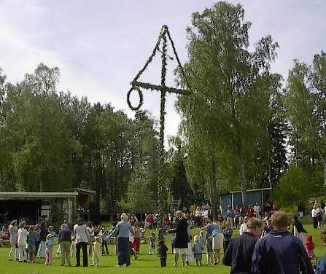
簡介
時間：6月24日
參與者：部分歐洲國家
意義：古代夏季的開端
方式：燒大火
仲夏節：
丹麥、芬蘭及瑞典都是公眾假期；東歐、中歐、英國、愛爾蘭、冰島則會慶祝仲夏節。
在一些地方，當地居民會在這一天豎立仲夏柱(Maypole)。
仲夏節在北歐當地成為一個慶祝的重要節日，和當地偏寒冷的氣候有關係。

Slide 6
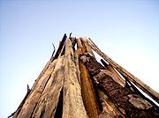
燒大火
最初源自北歐神話：
大火可以慶祝光明、驅除黑暗
萬物欣欣向榮
一舉燒掉肆虐的惡靈或女巫
實際層面來看：
將年度積累的廢材一掃而光。
篝火堆

Slide 7




慶祝方式
國家 | 國旗 | 慶祝方式
丹麥 |  | 喝酒、野餐、燒女巫
芬蘭 |  | 身著傳統服飾在湖邊跳舞狂歡
挪威 |  | 燃燒世界最高的篝火塔
瑞典 |  | 立起「仲夏柱」、少女戴「花冠

Slide 8
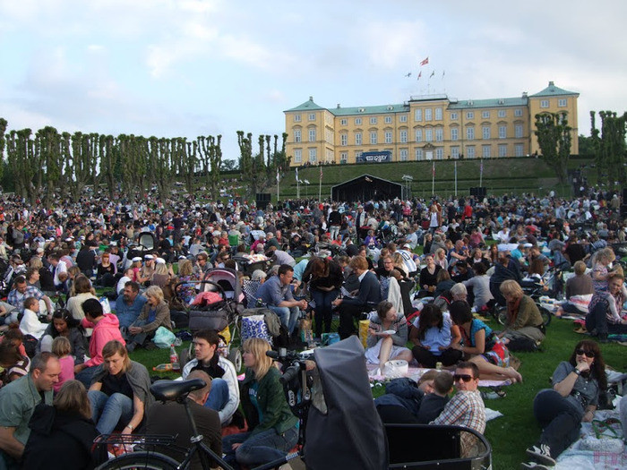
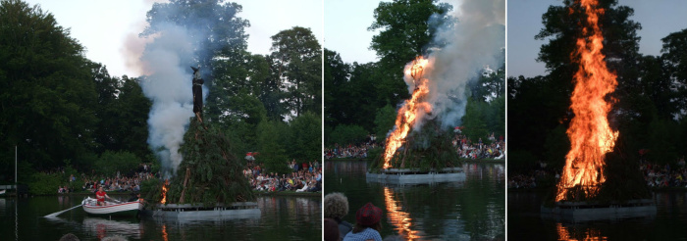
丹麥：菲特列斯堡公園
影片連結：https://youtu.be/Vc0J6xN-auA
地點：哥本哈根的菲特列斯堡公園
概況：
午後，公園人潮湧入，一同野餐燒烤
晚上 7 點，城堡前的有表演節目
晚上10 點活動壓軸〜「燒女巫」

Slide 9
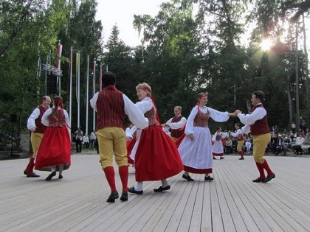
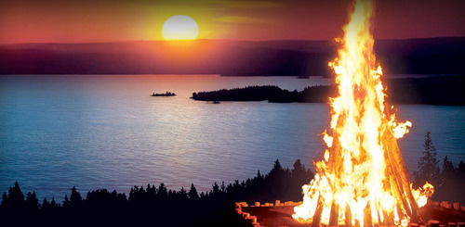
芬蘭：身著傳統服飾在湖邊狂歡
在湖邊築起篝火堆，人們會與親友歡聚活動。
在赫爾辛基市郊的伴侶島（Seurasaari），會搭建舞台、進行各種表演活動。

Slide 10
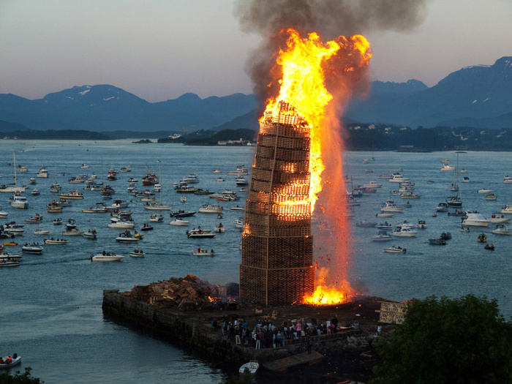
挪威：燃燒世界最高的篝火塔
奧勒松城的港灣旁：
架起寬20 ｍ、高 40 ｍ的木盤高塔。
30～40位壯丁合力點燃大火。
圍著篝火，跳起傳統舞蹈、玩遊戲。

Slide 11
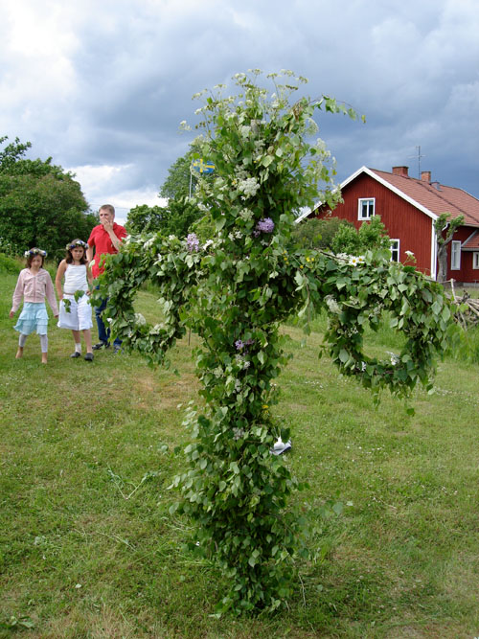
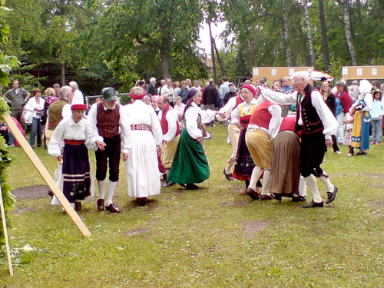
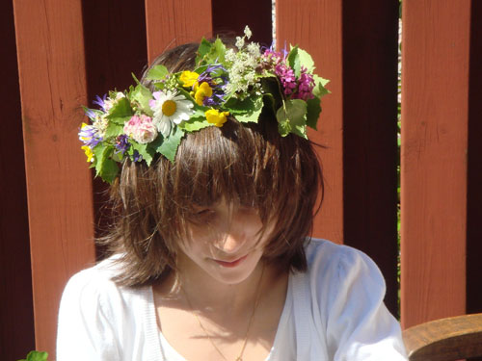
瑞典：五月柱
地點：達拉納省的雷克桑
過程：
上午，人們把自家、汽車、教堂等場所用鮮花和樺樹枝裝飾一新。並在村鎮的廣場豎起一根五月柱。
夜晚，配合小提琴和手風琴的表演，人們穿民族衣在柱子四周舞。

Slide 12
資料參考來源
https://goo.gl/O1yrse
https://goo.gl/z4nATI
https://goo.gl/9isqph
https://flipermag.com/2015/07/04/omoshiroy-02/
https://goo.gl/pPNvYz
https://goo.gl/pPNvYz
https://goo.gl/7PUEC6
https://goo.gl/3GD9fe
http://www.mottimes.com/cht/article_detail.php?serial=512&type=1

